Slide 1
tradice české politiky a politické systémy 1848-1918
AR 2019/20

Slide 2
Periodizace
1848-1918 PS habsburské monarchie a Předlitavska
1918-1938 PS První republiky
1938-1939 PS Druhé republiky
1939-1945 „PS“ Protektorátu
1939-1945 „PS“ zahraničního odboje a tzv. prozatímní státní zřízení
1945-1948 PS Třetí republiky
1948-1989 PS komunistického Československa

Slide 3
Otevřená / uzavřená společnost

Slide 4
Suverenita / vazalství

Slide 5
Národní stát / mnohonárodní stát

Slide 6
Unitární stát / federace

Slide 7
Monarchie / republika

Slide 8
Konstitucionalismus

Slide 9
Demokracie / autoritarianismus/ totalitarismus

Slide 10
Přechody k demokracii

Slide 11
Parlamentarismus

Slide 12
Politický pluralismus /

Slide 13
Základní práva a svobody

Slide 14
Role národních vůdců

Slide 15
politický systém 1848-1918
AR 2019/20

Slide 16
Politický systém 1848-1918
Základy moderní české politiky
  položeny základy konstitucionalismu a parlamentarismu
  5 politických táborů: národně liberální
      sociálně demokratický
      agrární
      katolický
      národně sociální

Slide 17
Základní mezníky období 1848-1918
1848 - první oktrojovaná tzv. Pillersdorfova ústava
1848 - 1849 - říšský sněm (Vídeň, Kroměříž)
1849 – oktrojovaná tzv. Stadionova ústava
1851 - Silvestrovské patenty - konec konstitucionalismu
1860 - císařský manifest a tzv. říjnový diplom
1861 - třetí tzv. Schmerlingova oktrojovaná ústava
1867 - Říšské zastupitelstvo přeměněno v ŘR s ústavodárnou kompetencí, dále zákon o odpovědnosti ministrů
1867 - tzv. prosincová ústava
1873, 1882, 1896 a 1907 – volební reformy

Slide 18
Prosincová ústava (1867)
soubor pěti zákonů - princip dualismu; skut. konstituce platná až do vypuknutí války
Dělba moci:
  císař – branná moc, státní smlouvy, svolávání a rozpouštění ŘR, sankce na zákony, nouzová nařízení, jmenování ministrů a čl. panské sněmovny
  Dvoukomorová ŘR: Panská sněmovna (princové, virilisté, jmenovaní, dědiční); Poslanecká sněmovna – 203 čl. nepřímo volených ZS s možností vypsat přímé volby (tak se i stalo po obstrukcích)
  ZDI: vláda, obě sněmovny – pro schválení nutný souhlas obou komor a cís. sankce (abs. veto); ústavní zákony – 2/3 v obou komorách); nouzová nařízení panovníka – kontrasignace ministra – provizorní, potvrzení ŘR
  Tzv. ústavní odpovědnost ministrů – ne klasická odp. parl., nýbrž věrnost ústavnímu pořádku – ačkoli min. předsedové nemuseli mít důvěru, často se o ni ucházeli, resp. zajišťovali si většinu
  ústavní soudnictví

Slide 19
Volební reformy
1873: přímá volba v prvních třech kuriích – velkostatkářské, městských obcí, obchodních a živnostenských komor; venkovské obce nadále NV – kolegia volitelů ne již ZS; VP nerovné /1. kurie 1 poslanec na 59 voličů, 4. kurie na 8400 voličů/, v některých případech ani tajné; relativní většinový systém – jednomandátové obvody
1882: snížení censu na 5 zlatých přímých daní ročně v kuriích městské a venkovské – přibylo několik set tisíc voličů
1896 - tzv. Badeniho reforma: 5. kurie – všichni muži st. 24 let + snížení censu ve 3. a 4. kurii ➔ nacionalizace politiky
1907 - tzv. Beckova reforma: všeobecné, rovné, přímé a tajné hlasování pro muže nad 24 let, ne vojáci a četníci – říšské zastupitelstvo rozšířeno na 516; omezení počtu členů panské sněmovny jmen. císařem – převaha nad dědičnými; dvoukolový většinový systém (z 516 posl. Čechy 130, Morava 49, Slezsko 15)

Slide 20
politické systémy 1918-1989
AR 2019/20

Slide 21
Literatura
Balík, S. – Hloušek , V. – Holzer, J. – Šedo, J.: Politický systém českých zemí 1848-1989. Brno: Mezinárodní politologický ústav Masarykovy univerzity 2003
Balík, S. - Hloušek, V. – Holzer, J. - Kopeček, L. - Pšeja, P. – Roberts, A.: Od Palackého k Babišovi - Česká politika 19. až 21. století. Brno: Dokořán, Masarykova univerzita 2019
Další autoři: Eva Broklová, Věra Olivová, Antonín Klimek, Zdeněk Kárník, Jan Rychlík, David E. Miller, Karel Kaplan, Jan Gebhart, Jan Kuklík, Tomáš Pasák, Václav Kural, Jiří Kocian, Michal Pehr, Miloš Trapl…

Slide 22
Periodizace
1918-1938 První republika
1938-1939 Druhá republika
1939-1945 Protektorát Čechy a Morava
1939-1945 „PS“ zahran. odboje a tzv. prozatímní st. zřízení
1945-1948 Třetí republika
1948-1989 Komunistické Československo
        Úvodní, nejvíce represivní fáze (1948 - 1953)
        Přechodné, avšak stále silně represivní období (1953 - 1958)
        Fáze uvolnění (1958 - 1968)
        Demokratizující se posttotalitarismus (1968)
        Čistky a konsolidace režimu - dynamická normalizace (1969-poč. 70. let)
        Zamrznutí režimu - statický normalizovaný režim (čtvrtina 70. let - polovina 80. let)
        Nárůst dynamiky (pretranziční éra) - závěr 80. let - 1989

Slide 23
První republika - základní mezníky
28. 10. 1918 vyhlášení Čs. republiky – Národní výbor (vláda konventu)
13. 11. 1918 Prozatímní ústava – Revoluční NS (rozšířený NV)
volba TGM prezidentem
Kramářova vláda
23. 5. 1919 novela PÚ → posílení prezidenta
29. 2. 1920 Ústava ČSR (viz dále)
léto 1920 ustavena Pětka
1920 dílčí novely ústavy (Senát, volební soud, Ústavní soud, volba prezidenta…)
30. 9. 1938 přijetí tzv. Mnichovské dohody
1920, 1925, 1929, 1935 - volby obou komor NS

Slide 24
Ústava 1920
Tvůrci: Jiří Hoetzel, Antonín Švehla (koncept), František Weyr, Václav Bouček, Alfréd Meissner (revize)
Logický výsledek:
  návaznost na rakouskou tradici (prosincová ústava 1867)
  dobové trendy a inspirace (francouzská III. republika, Výmarská republika, preambule americké ústavy)
  rozpravy v NV a RNS
  tlak politických stran, prezidenta Masaryka…

Slide 25
Volební systém
Silně proporční volební systém do obou komor NS
  Neexistence omezovací klauzule
  Hare a Hagenbach-Bischoff
Přísně vázané kandidátky
Efekty
  vysoký počet stran (v PS 14-16) a roztříštěnost
  absence inovace
  nehybnost, personální degenerace,
  koaliční vládnutí - celkem 18 vlád, z toho 3 úřednické, ostatní koaliční - různé typy:
    Všenárodní
    Rudoezelená
    Občanská
    Široká

Slide 26
Stranický systém
Křížení různých konfliktních linií - centrum/periferie, město/venkov, práce/kapitál, stát/církev, světová revoluce, nacionalismus, zahraničně-politická orientace, charakter režimu…
Extrémní multipartismus (nebo atomizovaný systém) - až 16 stran v PS; skutečně relevantních bylo kolem 10
Polarizovaný pluralismus - silná polarizace, přítomnost antisystémových stran, absence konstruktivní systémové opozice a tudíž i alternace (stranická ministerská léna), obsazený střed, oboustranná opozice, politická neodpovědnost vlády i opozice
Nízká stabilita vlád a postupně i celého systému
Malá akceschopnost vlád - typické zejména pro období krize
Částečné vyvážení partitokratickými tendencemi

Slide 27
Volby do PS NS
 | 1920 |  | 1925 |  | 1929 |  | 1935
 | podíl hlasů (%) | křesla | podíl hlasů (%) | křesla | podíl hlasů (%) | křesla | podíl hlasů (%) | křesla
Čsl.soc.dem. | 25,7 | 74 | 8,9 | 29 | 13 | 39 | 12,6 | 38
Čsl.lid. | 11,3 | 33 | 9,7 | 31 | 8,4 | 25 | 7,5 | 22
Něm.soc.dem. | 11,1 | 31 | 5,8 | 17 | 6,9 | 21 | 3,6 | 11
Rep. (čsl.agr.) | 9,7 | 28 | 13,7 | 45 | 15 | 46 | 14,3 | 45
Čsl.nár.soc. | 8,1 | 24 | 8,6 | 28 | 10,4 | 32 | 9,2 | 28
Čsl.nár.dem. | 6,3 | 19 | 4 | 13 | 4,9 | 15 | 5,6 | 17
Slov.ĺud. | (s ČSL) |  | 6,9 | 23 | 5,8 | 19 | 6,9 | 22
Něm.nár. | 5,3 | 15 | 3,4 | 10 | 2,6 | 7 | (s SdP)
Něm.nár.soc. | (s nár.) |  | 2,4 | 7 | 2,8 | 8
Něm.agr. | 3,9 | 11 | 8 | 24 | 5,4 | 16 | 1,7 | 5
Něm.křesť.soc. | 3,0 | 10 | 4,4 | 13 | 4,7 | 14 | 2 | 6
Čsl.živn.obch. | 2,0 | 6 | 4,4 | 13 | 3,9 | 12 | 5,4 | 17
Maďarské strany | 5,0 | 10 | 1,4 | 4 | 3,5 | 9 | 3,6 | 9
KSČ | - | - (po rozkolu 23) | 13,2 | 41 | 10,2 | 30 | 10,3 | 30
SdP | - | - | - | - | - | - | 15,2 | 44
ostatní | 8,6 | 20 | 5,2 | 2 | 2,5 | 7 | 2,1 | 6
celkem | 100 | 281 | 100,0 | 300 | 100,0 | 300 | 100,0 | 300
Ost.: slov.agr. 12 něm.lib. 5 soc. Modráček 3 SĹS spol. ČSL
Ost.: pol. 1 rus. 1
Ost.: Liga 3 polské str. 4
čsl. fašisté 6

Slide 28
Síla stranických rodin
74 | 31 | 4 | 24 | 3 | 28 | 11 | 1 | 12 | 33 | 10 | 5 | 6 | 19 | 5 | 15
ČSDSD | DSAP | m | ČSS | s | RSČV | BdL | m | SNR | ČSL | DCV | m | ž | ČSND | f | DNP
41 | 29 | 17 | 28 | 43 | 24 | 1 | 31 | 13 | 23 | 4 | 1 | 13 | 13 | 7 | 10
KSČ | ČSDSD | DSAP | ČSS | RSZML | BdL | a | ČSL | DCV | SĽS | m | p | živ | ČSND | nac. | DNP
30 | 39 | 21 | 32 | 46 | 16 | 25 | 14 | 19 | 9 | 4 | 12 | 15 | 3 | 8 | 7
KSČ | ČSDSD | DSAP | ČSNS | RSZML | BdL | ČSL | DCV | HSĽS | m | pž | živ | ČSND | L | nac. | DNP
30 | 38 | 11 | 28 | 45 | 5 | 22 | 6 | 22 | 9 | 17 | 17 | 6 | 44
KSČ | ČSDSD | DSAP | ČSNS | RSZML | BdL | ČSL | DCV | AB (HSĽS) | m | živ | NSj | NOF | SdP

Slide 29
Síla stranických rodin

Slide 30
České (československé) strany

Slide 31
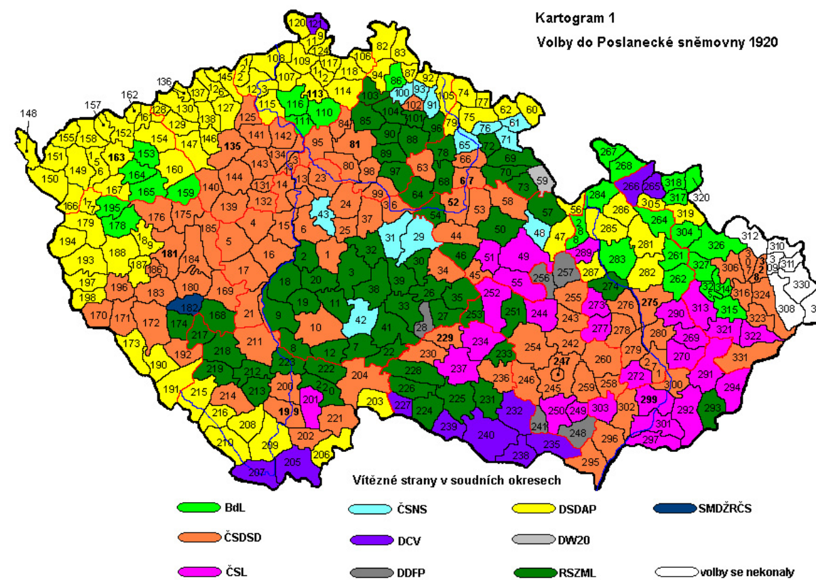
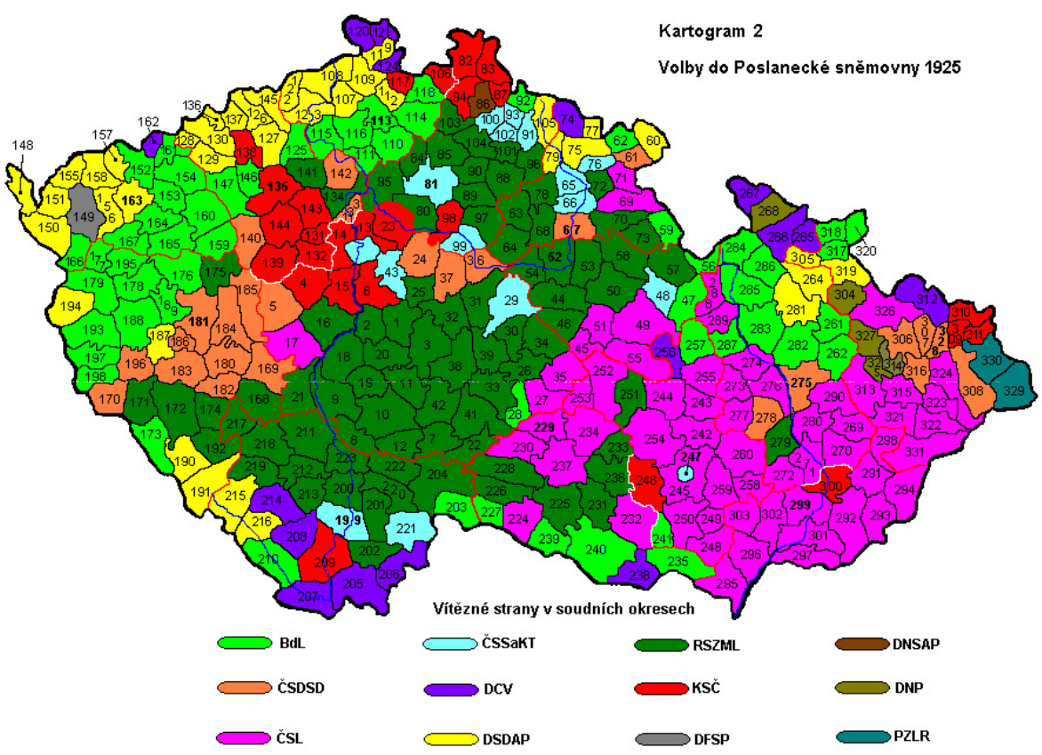

Slide 32
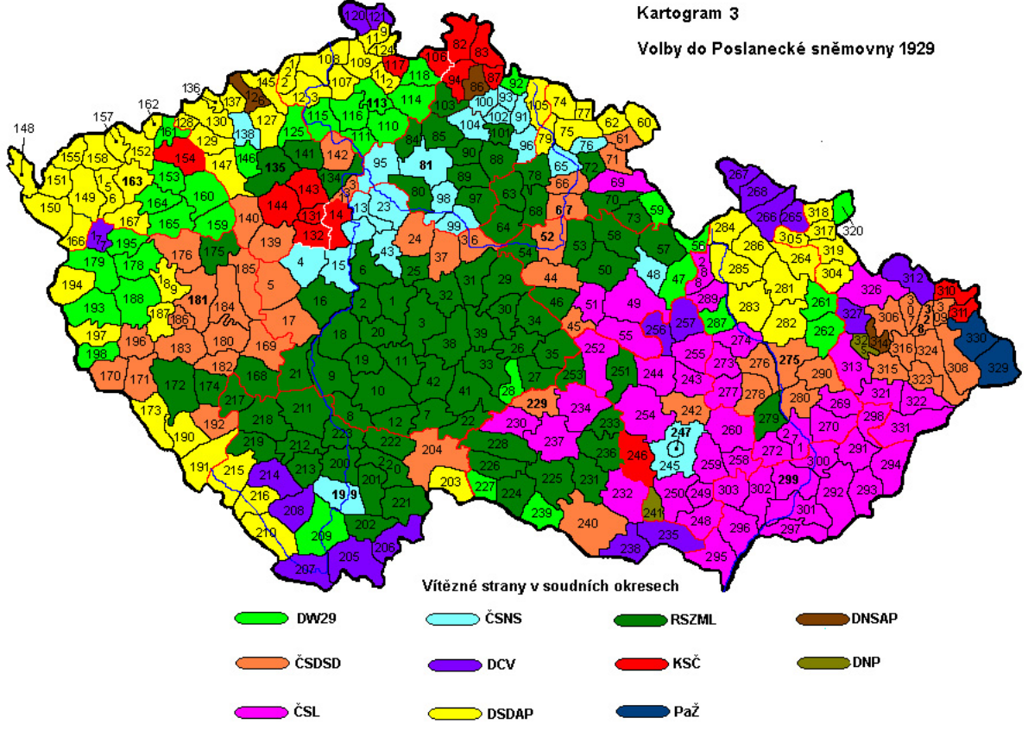
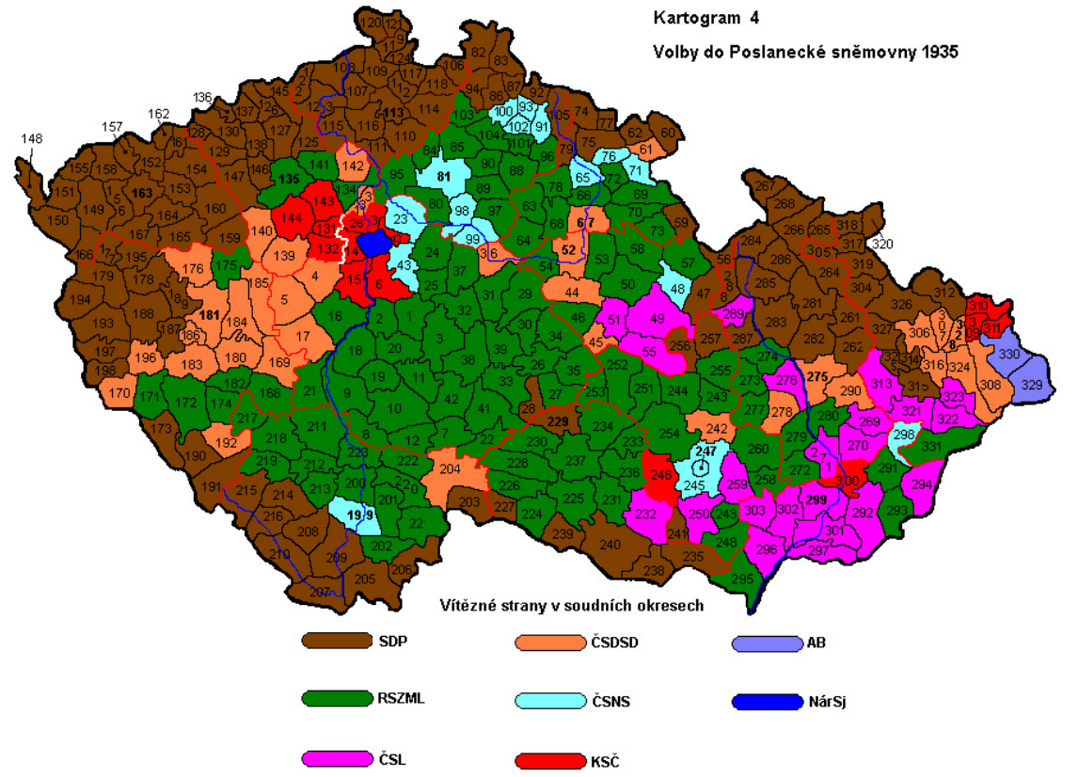

Slide 33
Dichotomie ústavního textu a politické reality
Mimoústavní mocenská centra – Pětka a Hrad
Postavení prakticky všech ústavních institucí
  Prezident
  Vláda
  Poslanecká sněmovna
  Senát
  Ústavní soud
  Volební soud
Partitokracie
  vázané kandidátky + „imperativní“ mandát (majetek strany)
  Pětka

Slide 34
Druhá republika
30. 9. 1938 - 15. 3. 1939
Opuštění prvorepublikových demokratických tradic
Tendence k autoritativnímu režimu:
  Oklešťování lidských a politických práv
  Oklešťování názorové a politické plurality (média, politické stranictví…)
  Prvky stavovského korporativismu (Státní hospodářská rada)
  Paralyzace ústavního pořádku - zmocňovací zákony
  Omezování ekonomických svobod
XXX
  Zachování nezávislosti soudního systému
  Absence plánování hospodářství a direktivního řízení, resp. znárodňování

Slide 35
Protektorát Čechy a Morava
Aplikace klasického totalitního modelu: státní ideologie, totální cenzura, kontrola ekonomiky státem, monopol na prostředky ozbrojené moci, fyzický a psychický teror + vůdcovský princip, antisemitismus, mýtus germánské rasy
3 fáze: neurathovská, heydrichovská a frankovská
Vazalský stát zbavený mezinárodní subjektivity
Instituce: státní prezident, protektorátní vláda, zástupce u říšské vlády + říšský protektor
Národní souručenství x Politické ústředí, Obrana národa, Petiční výbor Věrni zůstaneme, Ústřední vedení odboje domácího, Rada tří, komunistický odboj

Slide 36
Prozatímní státní zřízení (1940-1945)
Specifické uspořádání - „kvazi-suverénní institucionální síť“ - specifické cíle: opětovné uznání čs. orgánů v zahraničí ze strany Spojenců, koordinace odboje, formulace pol. uspořádání poválečné ČSR
Exilová mocenská centra - Londýn, Moskva - kooperace / konkurence
Konec v dubnu 1945, kdy byla jmenována vláda Národní fronty
Orgány:
  Prezident republiky (od r. 1940) - dekrety
  Prozatímní vláda (Msgre. Šrámek)
  Státní rada

Slide 37
Třetí republika - základní mezníky
12. 12. 1943 čsl.-sovětská smlouva o přátelství, vzájemné pomoci a poválečné spolupráci
Březen 1945 vyhlášení Národní fronty Čechů a Slováků
5. 4. 1945 Košický vládní program (vláda Zdeňka Fierlingera)
Červen 1945 tzv. velký retribuční dekret
26. 5. 1946 parlamentní volby
2. 7. 1946 jmenována vláda Klementa Gottwalda
Říjen 1946 vyhlášení dvouletky
10. 7. 1947 odmítnutí Marshallova plánu
20. 2. 1948 demise 12 ministrů
25. 2. 1948 přijetí demise prezidentem Benešem a jmenování vlády „obrozené“ NF

Slide 38
Politický systém 1945-1948
Ústavně právní návaznost na První republiku (včetně platné ústavy 1920), v praxi však značné odchylky
Návaznost na prozatímní státní zřízení - prezidentské dekrety
Inspirace ze SSSR - systém národních výborů, Národní fronta, politizace ozbrojených složek
Rozsáhlé znárodňování
odsun neslovanského obyvatelstva (nakonec jen Němců)
vyrovnávání se s „kolaboranty“
hybridní demokracie / pretotalitní režim

Slide 39
Stranický systém třetí republiky
Limitovaný pluralismus - Národní fronta
Čtyři politické strany v Čechách a na Moravě - KSČ, ČSSD, ČSNS, ČSL; čtyři na Slovensku - KSS, DS, SP, SSl
Nebyla umožněna obnova agrární strany, národních demokratů, živnostenské strany a mnoha jiných předválečných formací
Závazek participovat - absence opozice
Tzv. Socialistický blok v rámci NF
Postupné útoky proti dem. stranám (nejprve slov. DS)

Slide 40
Volby 1946
Strana | Čechy (v %) | Morava a Slezsko (v %) | Slovensko (v %) | Počet mandátů
KSČ | 43,3 | 34,5 | - | 93
ČSNS | 25,2 | 20,2 | - | 55
ČSL | 16,3 | 27,6 | - | 46
ČSSD | 15,0 | 16,7 | - | 37
DS | - | - | 61,4 | 43
KSS | - | - | 30,5 | 21
SSL | - | - | 4,2 | 3
SP | - | - | 3,1 | 2
prázdné lístky | 0,3 | 0,4 | 0,8 | -

Slide 41
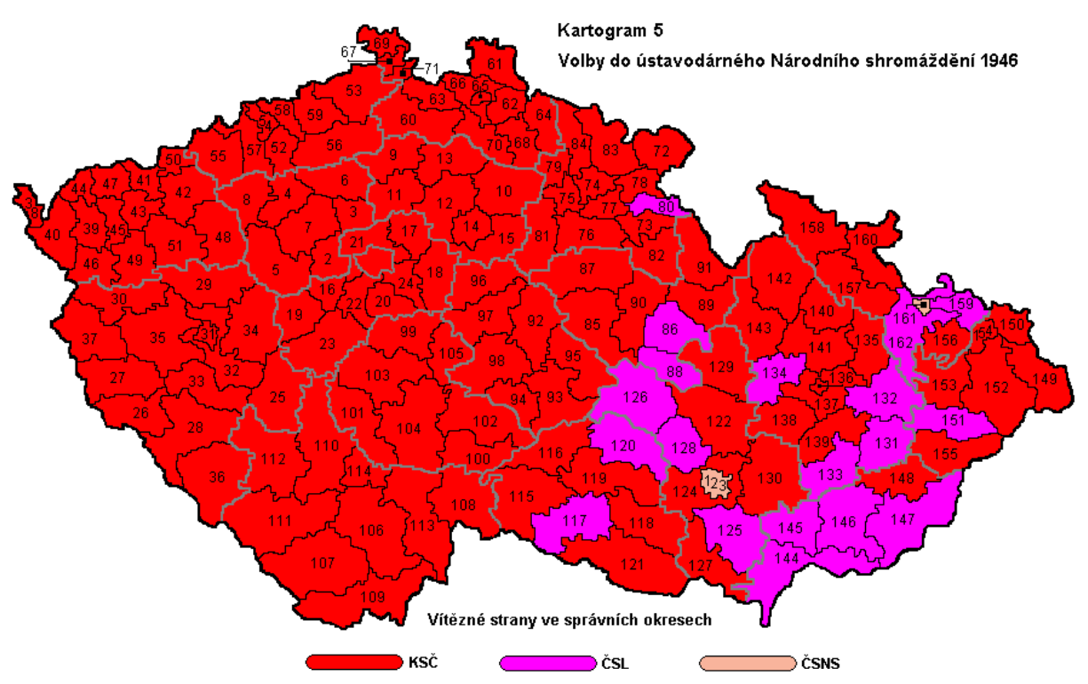
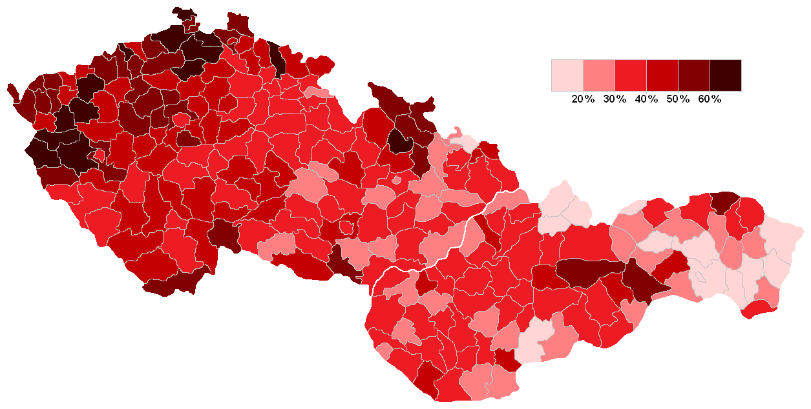
Volby 1946

Slide 42
Politický systém komunistického
Československa
Vnitřní dynamika v návaznosti na mezinárodně politickou situaci, vnitřní poměry v KSČ a poměry uvnitř společnosti (včetně ekonomických)
Řada různých fází režimu:
  Úvodní, nejvíce represivní fáze (1948 - 1953)
  Přechodné, avšak stále silně represivní období (1953 - 1958)
  Fáze uvolnění (1958 - 1968)
  Demokratizující se posttotalitarismus (1968)
  Čistky a konsolidace režimu - dynamická normalizace (1969-poč. 70. let)
  Zamrznutí režimu - statický normalizovaný režim (čtvrtina 70. let - polovina 80. let)
  Nárůst dynamiky (pretranziční éra) - závěr 80. let - 1989
  Fáze se od sebe odlišují dynamikou, měrou represe, ideologičností, byrokratičností, pozicí mocenských pák atd.

Slide 43
Vybrané atributy komunistického režimu
Ústavní vývoj (dichotomie dikce a reality)
Vedoucí role KSČ
Systém Národní fronty
Monopol marxismu-leninismu
Represe a represivní orgány
Vnitřní vývoj KSČ - kliky, elity versus masy, národnostní otázka, dogmatici versus reformátoři, vztah k SSSR a KSSS
Satelity KSČ
Národní výbory
Ideologie
Mlčení versus souhlas…
Ekonomická politika a ekonomická realita

Slide 44
Přechod k demokracii po česku (československu)
AR 2019-20

Slide 45
Přechody k demokracii: několik obecných poznámek
Charakter (povaha) nedemokratického režimu
  Totalitní / posttotalitní / autoritářský
  Kitschelt: patrimoniální, byrokraticko-autoritářský a národně konsensuální komunismus
Typologie ukončení režimů
  Aktéři a strategie: pakt, vnucení, reforma, revoluce
  Aktéři a tempo: posílení demokratizace, přechod revolučním bojem, přechod transakcí, přechod zlomem
  Shrnutí: sjednaný p., p. kolapsem, p. sebevyloučením
Etapy přechodu
  přípravná, rozhodující, uvykací
  liberalizace, demokratizace

Slide 46
Československo pohledem teorie a praxe přechodů
Charakter (povaha) nedemokratického režimu
  Linz, Stepan: „zamrzlý posttotalitarismus“
  Kitschelt: byrokraticko-autoritářský
Typologie ukončení režimů
  Huntington: přesun (kooperace)
  Karlová, Schmitter: reforma
  Linz, Stepan (Kunc, Dvořáková): kolaps
  Novák: vynucený přechod masovou mobilizací, opozičními silami a mezinár. událostmi
  Szomolányi, Civín, Mrklas: kombinace kolapsu a jednání

Slide 47
Otevření čs. přechodu
Nástup M. Gorbačova v SSSR - 1. signál
Reformy v Maďarsku, Polsku, podzim 1989 v NDR
Drobné změny i v ČSSR: mírné ekonomické reformy, zmírnění tlaku na kulturu, kritické příspěvky v médiích, růst dynamiky opozičního hnutí (nové iniciativy, masovější protesty, Několik vět…)
Klíčová událost - 17. listopad 1989 - studentské shromáždění
Příčiny kolapsu:
  Machonin, Tuček: stagnace až regrese ekonomického, technologického a kult. vývoje
  Vodička: motivační krize
  Možný: proměna soc. statutu rodiny („rodinná kolonizace státu“)

Slide 48
Aktéři a fáze čs. přechodu
Umírnění z obou „táborů“
  Antiautoritáři: OF, VPN - antistranická a antihierarchická uskupení, krizové štáby
  Malá část pragmatické (nikoli reformistické!) elity odcházejícího režimu
  Osobnosti: Havel, Čalfa
Prolnutí fáze liberalizace a demokratizace
Strategie aktérů se formovala až v průběhu tranzice

Slide 49
Klíčové body čs./č. přechodu
Občanské fórum - vznik, vývoj a rozpad
Ekonomická reforma
Státoprávní spory a rozpad federace
Ústava a zákonodárství

Slide 50
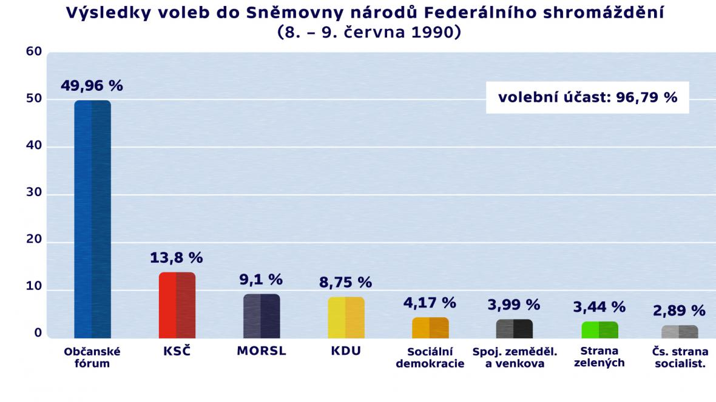
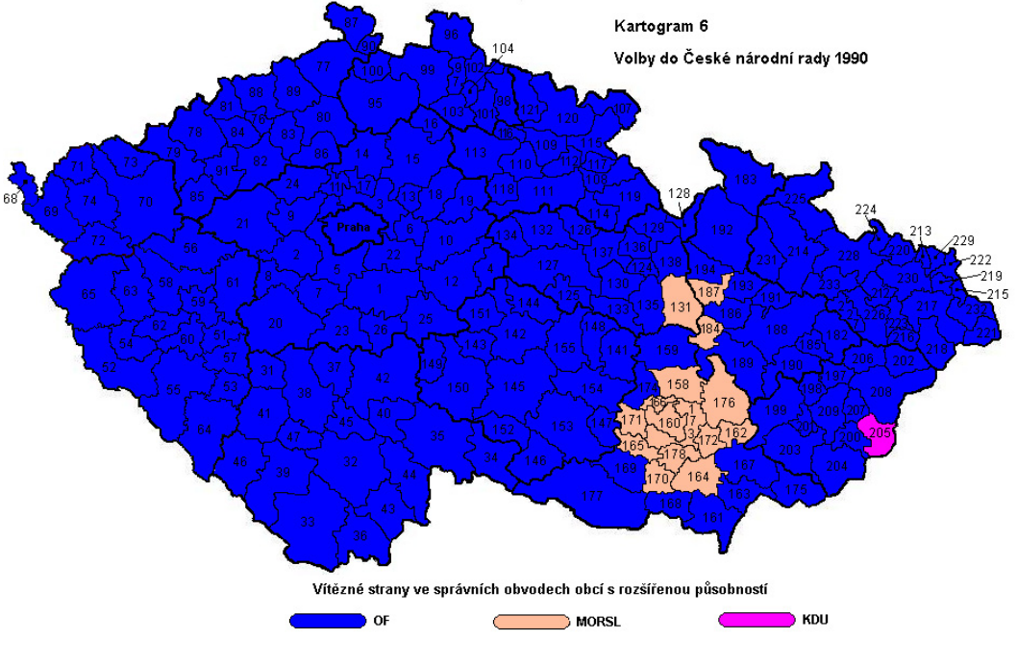
Volby 1990
Triumf OF
Dále: KSČ, KDU, HSD-SMS
Slovensko
Vítězství VPN
Dále: KDH, KSČ, SNS, Spolužití

Slide 51
konsolidace demokracie
AR 2017-18

Slide 52
Tři fáze přechodu k demokracii
Liberalizace
Demokratizace
Konsolidace

Slide 53
Fáze konsolidace
Zvýšení akceptace pravidel,
Institucionalizace postupů
Upevnění institucionálních struktur
Klaus von Beyme (1996): „Konsolidaci je možno považovat za ukončenou tehdy, jestliže všechny relevantní skupiny akceptují pravidla hry.“

Slide 54
Faktory ovlivňující proces konsolidace
Hospodářský kontext
Mezinárodní souvislosti
Konfliktní linie ve společnosti
Regionální kontext

Slide 55
Úrovně konsolidace
  Konstituční k.
  K. systémů zájmových skupin a pol. stran
  K. poměrů u neformálních, nepřímých aktérů (armáda, podnikatelé…)
  K. občanské společnosti

Slide 56
Konsolidace české demokracie (2002)
rovina | stav
konstituční | ano, s výjimkou některých souvisejících bodů (zj. volební systém)
přímí aktéři | spíše ano, zejména politické strany, u zájmových skupin existuje několik zásadních problémů
nepřímí aktéři | napůl, obtížná měřitelnost (např. výzkumy signalizují zvyšující se důvěru armádě)
občanská společnost | trvá nejdéle, zdaleka není ukončena, výzkumy potvrzují vzrůstající pol. participaci občanů

Slide 57
Konsolidace české demokracie (2017)
rovina | 2017
konstituční | napůl (přímá volba prezidenta, přímá demokracie, volební systém…)
přímí aktéři | ne, strany ani zájmové skupiny v tomto momentu nejsou plně konsolidované
nepřímí aktéři | stále obtížné určit, ale spíše ne (např. velcí ekonomičtí hráči vstupují přímo do politiky, vlastní média)
občanská společnost | napůl, stále není ukončena, vše nasvědčuje vzrůstající pol. participaci, jež má ovšem často nestandardní formu

Slide 58
Konsolidace české demokracie - srovnání
rovina | 2002 | 2017
konstituční | Ano | 1/2
přímí aktéři | Ano | Ne
nepřímí aktéři | 1/2 | Ne
občanská společnost | Ne | 1/2
Celkem | 2,5 | 1

Slide 59
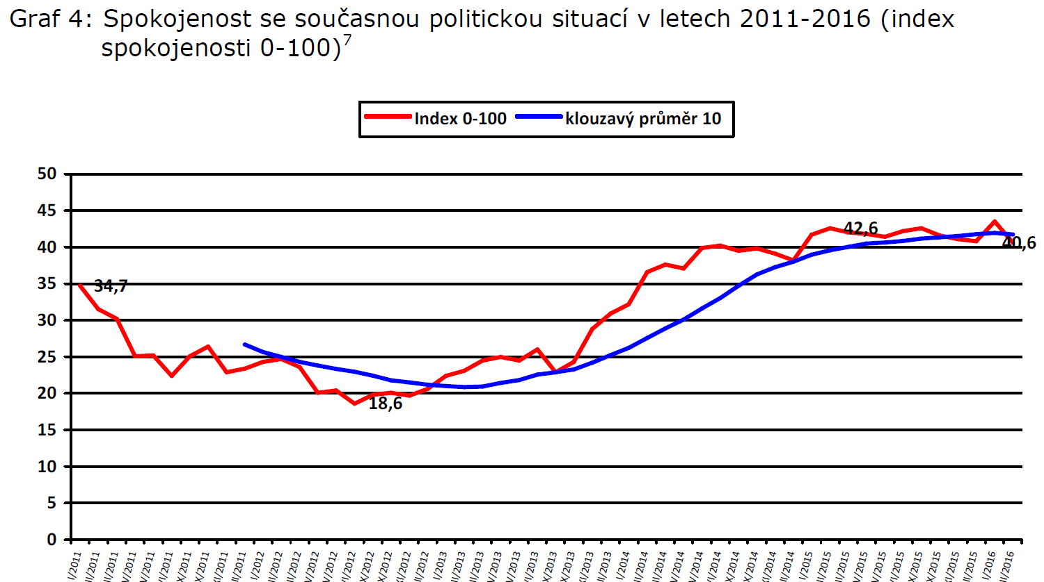

Slide 60
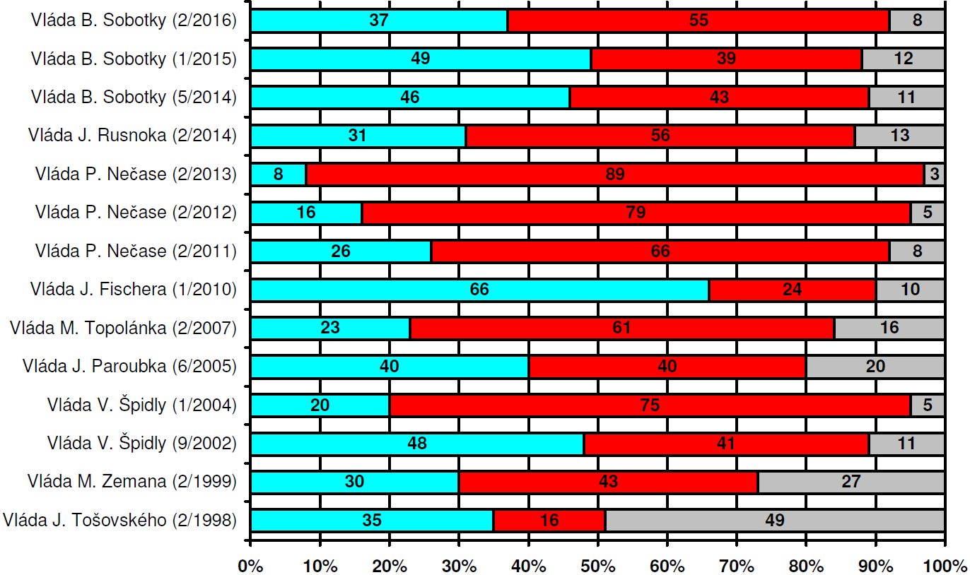
Spokojenost s vládou (CVVM)
odkaz

Slide 61
Základní rizika plynoucí z tohoto stavu
Vládní a politická nestabilita
Další odcizování politiky
Politický radikalismus (extremismus)
Rozklad politického systému
Svévole ústavních činitelů či (ne)formálních politických aktérů

Slide 62
ústava ČR: vznik, vývoj, základní principy; dělba moci
AR 2019-20

Slide 63
Ústavní vývoj 1989-1992
listopad 1989 - vypuštění článků o vedoucí úloze KSČ, NF a marxismu-leninismu ➔ základní předpoklad pro politický pluralismus
únor 1990 - zásadní proměna podoby parlamentu: zkrácení volebního období (cesta ke svobodným volbám), zakotvení institutu volného poslaneckého mandátu
červen 1990 - první svobodné parlamentní volby do obou komor FS a obou republikových národních rad
leden 1991 - přijetí Listiny základních práv a svobod (později recipována do právního řádu samostatné ČR)
červenec 1991 - ústavní zákon o referendu jako možná cesta k vyřešení státoprávních sporů / nebylo využito
červen 1992 - druhé parlamentní volby
září 1992 - SNR schvaluje Ústavu SR, která ji prohlásí za svrchovaný a suverénní stát
25.11.1992 - FS přijímá ústavní zákon o zániku čs. federace
16.12.1992 - ČNR přijímá Ústavu ČR

Slide 64
Ústavní vývoj 1993-2020
1.1.1993 - vznik České republiky - Ústava se stává základním zákonem a v ní zakotvené instituce, jsou-li ustaveny, přebírají své funkce
září 1995 - zákon o volbách do Parlamentu ČR - cesta k naplnění Senátu
1996 - volby do PS a Senátu
1997 - ústavní zákon o zřízení VÚSC (krajů) - naplněn v roce 2000
březen 1998 - zákon o zkrácení volebního období do PS coby řešení vládní krize z konce roku 1997
1998-2002 - pokusy o zásadnější reformy ústavy a volebního systému končí nezdarem - výsledkem je stávající podoba volebního systému do PS
2002 - ústavní zákon o referendu v otázce přistoupení ČR k EU
2003 - naplnění Nejvyššího správního soudu
2009 – Ústavní soud „ruší“ předčasné volby
2012 – změna způsobu volby prezidenta republiky

Slide 65
Okolnosti vzniku Ústavy ČR
Prof. Jan Filip
Ústava nevznikla v důsledků vítězství v revoluci nebo ve válce, ani v důsledku porážky; nebyla ani důvodem demokratizace
Vznikla jako pragmatické řešené složité státoprávní a politické situace
Nebyla výsledkem tužeb, ani aspirací – a dokonce vznikla v době, kdy se teprve hledala idea české státnosti

Slide 66
Proces přijímání Ústavy ČR
Ustavení dvou komisí
  Vládní (předseda – V. Klaus, místopředseda – J. Kalvoda, sekretář – C. Svoboda, členové: F. Šedivý, J. Vlach, V. Cepl, D. Kroupa, V. Benda, V. Peřich, J. Litomiský, M. Výborný, V. Novotný, M. Sylla, P. Zářecký, D. Hendrych)
  Parlamentní – komise předsednictva ČNR (M. Benda, J. Bílý, P. Hirsch, A. Hrazdíra, I. Janů, H. Marvanová, I. Mašek, J. Ortman, J. Payne, A. Röschová, V. Sochor, M. Uhde, J. Vik)
Návrhy politických stran a hnutí – některé ve formě tezí, jiné kompletní: ČSSD, Levý blok, LSU-ČSS, OH, Koruna česká
Při projednávání převažovala “většinová” strategie vládní koalice – návrhy opozice byly diskutovány jen s ohledem na nutnost její podpory
Naprosto zásadní vývoj mnoha míst ústavy – často téměř protiklad počáteční úpravy

Slide 67
Základní sporné body
Bikameralismus – velká škála řešení:
  hayekovská představa o zvláštní působnost (Senát – soukromé právo; Sněmovna – veřejné právo)
  regionální Senát tvořený přednosty okresních úřadů
  Senát projednávající jen ústavní zákony a zákony z čl. 40 platné Ústavy
  Prozatímní Senát tvořený poslanci FS
pravomoc PS samu sebe rozpustit
trestní parlamentní řízení proti ministrům
volební systémy do obou komor
3/5 versus nadpoloviční většina pro ústavní zákony
územní samospráva - zemské uspořádání – zemské zákonodárství
spor o přímou demokracii – referenda
Listina základních práv a svobod

Slide 68
Vliv historických a zahraničních ústavních textů
zásadní návaznost na ústavní listinu z roku 1920
málo patrný je i vliv ústavy z roku 1960, resp. její federalizační novely z roku 1968 – konstrukce Ústavního soudu
španělská ústava – pravidla pro jednání společné schůze obou komor
tzv. malá polská ústava – rozlišení hlasování o návrzích zákonů , které Senát zamítl nebo vrátil s pozměňovacími návrhy
Francie a USA – parciální obnova Senátu po 1/3
Německo a Polsko – vztah komor v ZD procesu

Slide 69
Základní ústavní a politické principy
svrchovanost lidu a reprezentativní demokracie
dělba moci - parlamentarismus – klasického republikánského typu s prvky racionalizace; dualismus jednotlivých složek moci
jednotný (unitární) stát
právní stát (vláda práva); ústavnost - silná pozice Ústavního soudu
lidská práva – Listina
většinový princip a ochrana menšin
volná soutěž politických stran
odmítnutí násilí jako prostředku politiky
územní a profesní samospráva

